Slide 1
پروژه نهایی درس شناسایی الگو
[لینک]
DoS attack detection model of smart grid based on machine learning method
Wang Zhe, Cheng Wei*, Li Chunlin
نام استاد: دکتر یزدی
نام دانشجو : حمزه قائدی
شماره دانشجویی: 9831419
زمستان 99

Slide 2



شبکه هوشمد = فناوری اطلاعات و ارتباطات + شبکه سنتی
3
1
در شبکه سنتی، هر مرکز پایش و توزیع قدرت، بر بخش وسیعی از شبکه نظارت دارد (معماری متمرکز)
در سراسر مسیر توزیع، سنسورها و پردازنده هایی برای ثبت و پردازش اطلاعات محلی شبکه(ولتار و جریان نودها خرابی اجزا و..، تعبیه شده است
مقدمه
4
2
در شبکه هوشمند، هر نود میتواند به اطلاعات سایر نود ها دسترسی داشته باشد. لذا میتواند بالقوه بر بخشی از شبکه نظارت کند بنابراین وظیفه پایش و کنترل شبکه بین نودها تویع میشود (معماری غیر متمرکز)
نود های شبکه (مولد، مصرف کننده و..) اطلاعات پردازش شده را بین یدکدیگر مخابره میکنند، این امر، مصرف، عیب یابی و نگه داری را به صورت هوشمندانه امکان پذیر می نماید
مقایسه با شبکه سنتی
حملات سایبری در شبکه هوشمند
راهکارهای ارائه شده تاکنون
راهکار مقاله
2/13

Slide 3
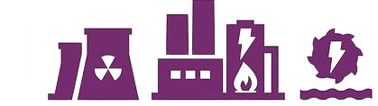

شبکه سنتی
شبکه هوشمند
مقدمه
مقایسه با شبکه سنتی
تعداد کمی نیروگاه بزرگ
تعداد زیادی مولد کوچک
1
(1)
منابع تجدیدپذیر، عموما ناپایدار اند همین امر بهره برداری از این نوع منابع را در شبکه سنتی دشوار نموده است.
شبکه هوشمند، کنترل منابع تجدیدپذیر را تسهیل میکند
شبکه انتقال متمرکز
شبکه انتقال نامتمرکز
2
(2)
متشکل از خطوط انتقال کوچک
به همراه جبرانساز های محلی
معماری نامتمرکز، امکان حذف یا افزودن نود به شبکه را تسهیل میکند.
(شبکه هوشمند منعطف تر است)
متکی بر خطوط انتقال بزرگ
(3)
3
در شبکه سنتی، نیروگاه های برق در فواصل دور از مصرف کنند گان قرار دارند و تجهیزات انتقال فشار قوی نیز گرانقیمت اند در مقابل، تولید کنندگان در شبکه هوشمند کوچک بوده، آلودگی نداشته و نزدیک به مصرف کنندگان قرار میگیرند
انتقال توان ننها از مولد به مصرف کننده (یک طرفه)
انتقال توان دو طرفه
1. Renewable sources
2. Decentralized
3. Flexibility
4.Passive
5. Active
(4)
(5)
3/13
فقط مصرف
هم تولید هم مصرف

Slide 4
حمله DoS
(2)
با اشغال منابع شبکه (نظیر پهنای باند)، شبکه را به طور موقت مختل میکند (یا سیستم را بسیار کند میکند) و بر دو نوع است:
مقدمه
حملات سایبری در شبکه هوشمند
Flooding
1
(3)
سرریز بافر: مرسوم ترین روش، تعداد زیاد پکت های ارسالی باعث سریز بافر در روترها شده و اشغال پهنای باند و پکت لاس خواهیم داشت
Smurf: استفاده از اشتباهات در پیکربندی شبکه
SYN Flood
Neptune
و...
(5)
(4)
مخابره اطلاعات، مهمترین وجه تمییز
شبکه هوشمند نسبت به شبکه سنتی است
اینترنت بستری مناسب برای مخابره اطلاعات در شبکه هوشمند است
شبکه هوشمند، در برابر انواع حملات سایبری، آسیب پذیر است
Crashing
مثال: در ششم ژانویه سال 2016، شبکه قدرت اکراین مورد حمله قرار گرفت و برق بخش وسیعی
از اکراین قطع شد. این اولین حمله موفق به شبکه قدرت یک کشور بود.
2
ارسال پکتهایی مشخص به منظور استفاده از باگ های سیستم
راهکارهای مقابله
چرا DoS مهم است ؟
طراحی شبکه به گونه ایکه حداقل تعداد نقاظ شکست را داشته باشد
استفاده از روشهای تشخیص حمله
برنامه نویسی صحیح اجزای شبکه
(1)
ساده است و به راحتی قابل پیاده سازیست و لذا مرسوم است
نوع توزیع شده آن(DDoS) بسیار موثر است
روش (Crashing) که وابسته به باگهای برنامه نویسی است،
اگرچه پیچیده تر است اما مخربتر بود و تشخیص آن دشوار است
1. Failure point
2. Band width
3. Buffer overflow
4. Router
5. Packet loss
4/13

Slide 5
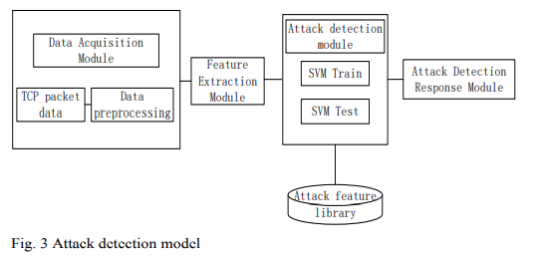
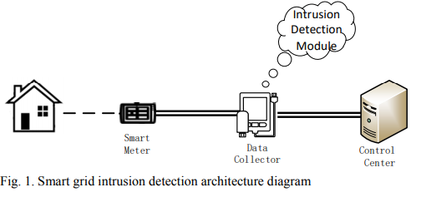
(2)
(1)
استفاده از تحلیل بازی برپایه زنجیره مارکوف به منظور تشخیص حملات تزیق داده معیوب (پژوهشگر: Eunsuk Kang)
روش فوق نمیتواند حملات سایبری مرسوم شبکه قدرت (نظیر DoS) را تشخیص دهد
**) راه حل مقاله: مدل ارائه شده به کمک یادگیری ماشین، منحصرا حملات DoS را تشخیص میدهد.
تشخیص حمله بر اساس روش Alarm Data Fusion (نویسنده: Yanan Sun)
این روش، تنها غیر عادی بودن وضعیت خط را تشخیص میدهد و قادر به تعیین محل دقیق نود معیوب نمی باشد
**) راه حل مقاله: مدل ارائه شده به سادگی روی میکروکنترلرهای ارزان قیمت مرسوم قابل پیاده سازی است و
میتوان آنرا در قالب ماژول در نقاط مخلف شبکه تعبیه کرد.
مقدمه
پیشینه پژوهش/
راهکار مقاله
(3)
اهداف مدل مطرح شده در مقاله
ارازنی : تا تعبیه تعداد زیاد آن در نقاط مختلف شبکه مقرون به صرفه باشد
پیچدگی محاسباتی کم: تا روی میکروکنترلرهای ارزان قیمت موجود قابل پیاده سازی باشد
سرعت تشخیص بالا : تا حضور آن بازدهی شبکه را چندان کاهش ندهد
((ماژول طراحی شده یک سامانه بلادرنگ است و باید تمام پکتهای دریافتی را بررسی کند و موارد معیوب را تشخیص دهد ))
دقت بالا
(5)
(4)
1. Markov-chain-based game analysis
2. False data injection
3. abnormality
4. Real Time
5. Packet
5/13

Slide 6
مقدمه
شبکه هوشمند قدرت
حملات سایبری در شبکه هوشمند
راهکارهای ارائه شده تاکنون
راهکار مقاله
طراحی کلاسیفایر
SVM
Naïve Bayesian
Decision Tree
1
6
2
آشنایی با داده ها
بررسی دیتاست
بررسی یک نمونه
7
مقایسه نتایج
5
انتخاب ویژگی
کاهاش ابعاد به کمک PCA
+
3
پیشنهادها
آماده سازی داده ها
تقسیم نمونه ها به دو کلاس
حذف نمونه های معیوب
حذف نمونه های تکراری
4
پیش پردازش
استاندارد کردن ویژگیهای پیوسته
تبدیل ویژگیها با مقدار رشته به معادل عددی
نقشه راه
6/13

Slide 7
[اطلاعات بیشتر]
آشنایی با دیتاست
[دریافت ]
دیتاست آموزش، شامل حدود 494/000 نمونه است که یا مربوط به ارتباط عادی و سالم اند و یا به یکی از 22 نوع حمله مختلف تعلق دارند
دیتاست تست، شامل حدود 140/000 نمونه است که علاوه بر حملات موجود در داده های آموزشی،به منظور واقعی تر کردن مدل، شامل نمونه هایی از 14 نوع حمله دیگر نیز میباشد
[دریافت ]
ورودی (41 بعدی)
برچسب
22 برچسب مختلف
[Duration, Protocol, Service, src_bytes, dst_bytes, urgent,…]
Normal
[Duration, Protocol, Service, src_bytes, dst_bytes, urgent,…]
Smurf
494000
نمونه
[Duration, Protocol, Service, src_bytes, dst_bytes, urgent,…]
Neptune
بررسی یک نمونه
Duration
Protocol
Service
Src_bytes
Dst_bytes
Urgent
Label
مدت زمان اتصال
TCP/UDP/ICMP
HTTP/SMTP/…
تعداد بایتهای ارسالی از مبدا به مقصد
Normal
Smurf
…
تعداد بایتهای ارسالی از مقصد به مبدا
مقدار فلگ urgent در هدر پکت
7/13
41 ویژگی

Slide 8

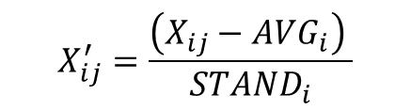
انتخاب ویژگی و کاهش ابعاد
پیش پردازش داده ها
آماده سازی داده ها
بنا به گفته مقاله، 29 ویژگی از 41 ویژگی نمونه ها به کمک PCA انتخاب شده اند
این ویژگی ها در
(TABEL II. FEATURES AFTER FEATURE REDUCTION)
در مقاله، لیست شده اند
تنها پیش پردازش مطرح شده در مقاله، استاندارد سازی ویژگی های پیوسته با توجه به رابطه زیر میباشد
حذف نمونه های معیوب و تکراری
ویژگیهایی که مقدار رشته ای دارند به معادل عددی تبدیل میشوند
(Sparse Categorical Encoding)
ویژگهای گسسته انتخاب شده
$$X_{ij}^{′}=\frac{\left(X_{ij}−AVG_{i}\right) }{STAND_{i}}$$
Protocol_type
Service
Flag
Logged_in
Root_shell
Su_attempted
Is_host_login
Is_host_login
Is_guest_login
نمونه ها متعلق به 22 کلاس مختلف از حملات اند که تنها 6 تا از آنها از اقسام حملات DoS هستند لذا نمونه ها باید به دو کلاس تقسیم شوند
که در ان
$$AVG_{i}$$
میانگین ویژگی i ام
و
$$STAND_{i}$$
انحراف از معیاف استاندارد ویژگی i ام است
حملات DoS
Back, land, Neptune, smurf, Pod, teardown
+1
ویژگهای پیوسته انتخاب شده
Duration, Src_bytesDst_bytes, Urgent,
Wrong_fragment, Hot, num_failedLogin_num, Num_root,Num_access_files,num_outbound_cmds,count,srv_count,serror_rate,Srv_serror_rate,rerror_rate,r_error_rate,srv_rerror_rate,Num_file_creation,num_shells,same_srv_rate,diff_srv_rate
-1
سایر کلاسها
برچسب خروجی
8/13

Slide 9
* تقریبا نصف نمونه ها تکراری بوده و در مرحله آماده سازی، حذف شده اند
* 29 ویژگی پس از مرحله کاهش ابعاد و انتخاب ویژگی، باقی مانده اند
* نمونه ها در دو کلاس طبقه بندی شده اند
دیتاست پس مراحل گفته شده
*
*
1+
حمله DoS است
ورودی (29 بعدی)
برچسب
1-
حمله DoS نیست
[Duration, Protocol, Service, src_bytes, dst_bytes, urgent,…]
1+
[Duration, Protocol, Service, src_bytes, dst_bytes, urgent,…]
1-
*
494000
نمونه
[Duration, Protocol, Service, src_bytes, dst_bytes, urgent,…]
1-
9/13

Slide 10

SVM
$$S\left(x\right)=wx+b$$
Margin
طراحی کلاسیفایر
صفحه جداساز دوکلاس، به گونه ای پیدا میشود که بیشترین فاصله را از نمونه های دو کلاس داشته باشد
** سرعت پاسخگوی بالا **
(1)
هدف: طراحی یک سامانه بلادرنگ برای تشخیص حمله است
صفحه جداساز
لذا کلاسیفایر باید
(3)
ساده باشد تا به راحتی روی بُردهای ارزان قیمت پیاده سازی شود
دقت بالایی داشته باشد
سرعت پاسخگویی بالایی داشته باشد
جز روشهای یادگیری تحت نظارت است
منحصرا برای طبقه بندی مسائل دوکلاسه استفاده میشود هرچند میتوان آن را به مسائل چندکلاسی نیز تعمیم داد
(2)
چرا SVM ؟
(4)
مقاله سه کلاسیفایر ساده (NB,SVM,DT) را مقایسه کرده و SVM را به عنوان کلاسیفایر نهایی برگزیده است
ساده است، پس از یافتن پارامترهای آن، طبقه بندی نمونه های جدید صرفا با محاسبه یک ضرب داخلی و تعیین علامت نتیجه آن امکان پذیر است
1.RealTime System
2.Response Time
3.Supervised Learning
4. NB: Naïve Bayesian
DT: Decision Tree
SVM: Support Vector Machine
همین امر SVMرا به گیزینه مطلوبی در سامانه های بلادرنگ تبدیل کرده است
10/13

Slide 11




معیارهای مقیاسه
پیش بینی شده
نتایج مقاله برای SVM
Positive
Negative
Positive
TP | FN
FP | TN
واقعی
Classes | Precision | Recall | F1 Score
0 | 0.97 | 0.99 | 0.98
1 | 0.97 | 0.97 | 0.92
Avg/Total | 0.97 | 0.97 | 0.97
Negative
$$Accuracy=\frac{TP+TN}{TP+TN+FP+FN}$$
$$Precision=\frac{TP}{TP+FP}$$
$$Recall=\frac{TP}{TP+FN}$$
نتایج حاصله برای SVM
$$F1−Score=2∗\frac{Precision∗Recall}{Precision+Recall}$$
Classes | Precision | Recall | F1 Score
0 | 0.98 | 0.95 | 0.97
1 | 0.98 | 0.99 | 0.98
Avg/Total | 0.98 | 0.97 | 0.97
اگر پکت معیوب، سالم تشخیص داده شود،
سیستم در معرض حمله قرار میگیرد
اگر پکت سالم، معیوب تشخیص داده شود،
پکت لاس خواهیم داشت
مورد اول هزینه بالاتری دارد لذا:
در این مسئله معیار Recall اهمیت بیشتری دارد

Slide 12
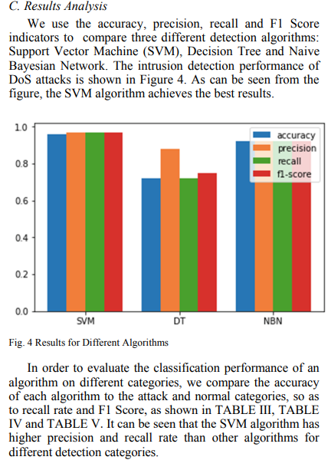
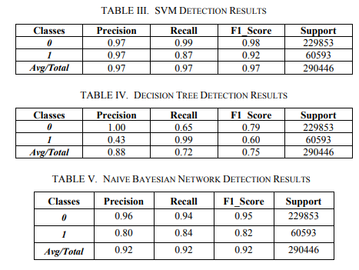
نتایج مقاله
*
* احتمالا 0.97 بوده است
12/13

Slide 13
پیشنهادها
چنانچه در سایت مربوط به دیتاست گفته شده است، حمله DoS از معدود حملاتی است که الگو مشخصی داشته و قابل تشخیص است.
اگرچه امکان طراحی یک کلاسیفایر-چند کلاسی، برای طبقه بندی سایر حملات وجود دارد ( حتی با دقت حدود 0.98 مثلا با شبکه عصبی) اما وجود تنوع و فقدان ساختار و الگو در سایر حملات، مدلهای حاصله را در عمل بی فایده میکند
امروزه، جدیدترین روشهای مورد بحث در حوزه امنیت سایبری، عموما برپایه روش های یادگیری تقویتی نظیر POMDP هستند
مدلهای یادگیری تقویتی،پیچیدگی بالایی داشته و معمولا پیاده سازی آنها در قالب یک ماژول سخت افزاری ارزان قیمت امکان پذیر نیست
ترکیب روشهای یادگیری تقویتی با پارادایم هایی که امروزه در حوزه اینترنت اشیاء و طراحی نرم افزار محبویت دارند، نظیر:
Micro Service Architecture / (Distributed/Cloud/ Edge) Computing
شاید راه حلی برای پیاده سازی مدلهای یادگیری تقویتی،در قالب سامانه های بلادرنگ و با هزینه مناسب، به رغم پیچدگی آنها باشد
(2)
(1)
(3)
(4)
1. Reinforcement Learning
2. Partially Observable Markov Decision Process
3. Internet Of Things
4. Real Time
13/13

